Slide 1
Universal Serial Bus
Seyed Milad Farzaneh

Slide 2
مقدمه
چرا باید از پورت USB استفاده نماییم؟
کاربرد راحت
یک رابط برای همه دستگاه ها
پیکربندی خودکار
به دور از تنظیمات کاربر
آزاد کردن منابع سخت افزاری برای وسایل جانبی دیگر
اتصال راحت
سادگی کابل

Slide 3
مقدمه
Hot pluggable
عدم احتیاج به منبع تغذیه
سرعت
قابلیت اطمینان
قیمت پایین
صرفه جویی در مصرف انرژی

Slide 4
مقدمه
USB سه سرعت مختلف را برای BUS پشتیبانی می کند:
سرعت خیلی بالا (480 مگابیت بر ثانیه)
سرعت بالا (12 مگابیت بر ثانیه)
سرعت پایین (1/5 مگابیت بر ثانیه)
نرخ انتقال داده ی مفید کمتر از حد می باشد.
BUS باید اطلاعات دیگری از قبیل بیت های وضعیت، کنترل و سیگنال های بررسی خطا را نیز عبور دهد.
همچنین ممکن است چند وسیله جانبی از یک BUS مشترک استفاده کنند.

Slide 5
مقدمه
ماکزیمم نرخ تئوری برای انتقال سیگنال:
53 مگابایت در هر ثانیه برای سرعت خیلی بالا
1/2 مگابایت در هر ثانیه برای سرعت بالا
800 بایت در هر ثانیه برای سرعت پایین
قابلیت انعطاف بالا:
4 نوع انتقال داده و 3 سرعت مختلف آن را تبدیل به یک رابط عملی برای همه انواع وسایل جانبی کرده است.

Slide 6
مقدمه
اصطلاحات:
میزبان: به کامپیوتری اطلاق می شود که رابط USB را کنترل می کند.
فانکشن: به دستگاهی گفته می شود که توانایی ارتباط با میزبان را دارد. (ماوس یا دستگاه بلندگو)
هاب: دستگاهی است که شامل یک یا چند کانکتور است و هر کانکتور یک پورت USB را ایجاد می کند.
دستگاه یا وسیله ی جانبی: به وسیله ای اطلاق می شود که آن را به پورت USB موجود بر روی کامپیوتر یا هاب متصل می کنید. در تعریف رسمی به یک فانکشن یا یک هاب، دستگاه گفته می شود به استثناء دستگاه های مختلط که شامل یک هاب و یک یا چند فانکشن هستند که همانند دو یا چند دستگاه با آن رفتار می کند.

Slide 7
مقدمه
هر دستگاه بر روی BUS دارای آدرس منحصر به فردی است. به جز دستگاه های مختلط که دارای یک آدرس برای هاب خود و یک آدرس برای فانکشن هستند.
یک دستگاه مرکب دستگاهی است که دارای چند فانکشن است به همراه چندین رابط مختلف. این دستگاه دارای یک آدرس است اما هر رابطی می تواند راه انداز متفاوتی داشته باشد.

Slide 8
وظایف میزبان
کامپیوتر میزبان وظیفه کنترل باس را به عهده دارد. میزبان باید بداند که چه دستگاههایی روی باس هستند و هر کدام چه قابلیتهایی دارند. همچنین میزبان باید مطمئن شود که دستگاههایی که روی باس هستند در موقع لزوم توانایی فرستادن یا گرفتن اطلاعات را دارند. در روی باس ممکن است دستگاه های مختلفی با احتیاجات متفاوت نصب شده باشند و همه خواسته باشند که در یک لحظه از زمان داده خود را منتقل کنند. مدیریت زمانی باس به عهده میزبان است و وظیفه آن سنگین و مشکل است.

Slide 9
وظایف میزبان
خوشبختانه سخت افزار کنترل کننده میزبان و پشتیبانیUSB در ویندوز بیشتر کارهای مدیریت باس را به صورت خودکار انجام می دهند. هر دستگاهی که به میزبان وصل می شود باید راه انداز داشته باشد. راه انداز نرم افزاری است که نرم افزارهای کاربردی را قادر می سازد که با دستگاه ارتباط برقرار کنند. بعضی از وسایل جانبی می توانند از راه اندازهای موجود در ویندوز استفاده کنند حال آنکه برخی دیگر احتیاج به راه انداز مخصوص به خود دارند.

Slide 10
وظایف میزبان
برنامه های کاربردی به جزئیات نحوه انتقالUSB کاری ندارند و تنها کاری که باید انجام دهند استفاده از تابع های استاندارد سیستم عامل برای فرستادن و گرفتن داده هاست که در هر زبان برنامه نویسی قابل فراخوانی هستند.
وظایف میزبان را می توان در زیر خلاصه کرد:
تشخیص دستگاه
رهبری انتقال داده
بررسی خطاها
تامین انرژی
تبادل اطلاعات با وسیله جانبی

Slide 11
وظایف میزبان
تشخیص دستگاه:
در هنگام روشن کردن کامپیوتر هاب ها میزبان را از دستگاههای USB متصل شده آگاه می کنند. در پروسه ای با نام سرشماری میزبان به هر دستگاه آدرسی را اختصاص می دهد و اطلاعات بیشتری را از هر دستگاه درخواست می کند. بعد از این مرحله هر گاه که دستگاهی جدا شود یا اینکه متصل گردد، میزبان تغییر را حس کرده و دستگاه جدید را سرشماری می کند و دستگاههای جدا شده را از فهرست خود خارج می کند.

Slide 12
وظایف وسایل جانبی
دستگاه نمی تواند به تنهایی ارتباط USB را آغاز کند و باید منتظر شروع ارتباط از سمت میزبان باشد و به آن پاسخ دهد.
تشخیص ارتباط به سمت تراشه
پاسخ دادن به درخواست های استاندارد
بررسی خطا
مدیریت انرژی
تبادل اطلاعات با میزبان

Slide 13
وظایف وسایل جانبی
میزبان به هر دستگاه آدرس منحصر به فردی را می دهد که در هنگام ارتباط روی باس اگر آدرس مورد نظر باس با آدرسی که دستگاه ندارد همسان نباشد دستگاه به ارتباط اعتنایی نمی کند. اما اگر آدرس ها یکی بود ابزار داده را در بافر گیرنده ذخیره می کند و با تولید وقفه ای می فهماند که داده رسیده است. در بیشتر تراشه ها این کار به صورت سخت افزاری و خودکار انجام می شود و به این ترتیب تا هنگامی که تراشه داده ای را که حاوی آدرس مورد نظرش باشد دریافت نکرده است کد برنامه ی دستگاه عملیات خاصی را انجام نمی دهد.

Slide 14
وظایف وسایل جانبی
در بیش تر انتقال هایی که میزبان داده را به دستگاه می فرستد دستگاه باید به هر انتقال با شاخص هایی که نشان دهنده پذیرش یا عدم پذیرش داده است پاسخ دهد و برای انتقال هایی که دستگاه داده را به میزبان می فرستد دستگاه باید با فرستادن علائمی که نشان دهنده وجود نداشتن داده یا مشغول بودن دستگاه است پاسخ دهد.

Slide 15
ارتباط USB
به دو گروه تقسیم بندی می شود:
ارتباطات هنگام پیکربندی و تنظیم دستگاه
ارتباطات با برنامه ی کاربردی به منظور انجام وظیفه دستگاه

Slide 16
اجزای یک انتقال
هر انتقال از چند ترنزکشن تشکیل یافته است و هر ترنزکشن شامل پاکت هایی می باشد. هر پاکت حاوی اطلاعات است.
همه ترنزکشن ها مقصد یا مبداء آن ها اندپوینت دستگاه می باشد. اندپوینت بافری است که توانایی ذخیره چند بایت را دارد.
در حقیقت اندپوینت یک بلاک از حافظه داده یا رجیستری است که روی تراشه کنترلی قرار دارد.
داده هایی که در اندپوینت نوشته می شود یا اطلاعات دریافتی است و یا اطلاعاتی است که می خواهیم انتقال دهیم.

Slide 17
اجزای یک انتقال
میزبان نیز بافرهایی برای اطلاعات رسیده و اطلاعات آماده انتقال دارد اما به آن ها اندپوینت نمی گویند.
در مرجع خصوصیات اندپوینت به صورت زیر تعریف می شود:
یک قسمت از دستگاه USB قابل آدرس دهی که به عنوان مقصد یا منبع اطلاعات بین میزبان و دستگاه می باشد.
هر اندپوینت احتیاج به یک آدرس منحصربه فرد دارد که شماره اندپوینت و جهت آن را مشخص می کند. شماره می تواند بین 0 تا 15 باشد و جهت نیز از دید میزبان مشمخص می شود. جهت ورودی به سمت میزبان است و جهت خروجی به سمت دستگاه

Slide 18
اجزای یک انتقال
اندپوینت کنترلی باید توانایی ارسال و دریافت داده در دو جهت را داشته باشد. به این ترتیب اندپوینت کنترلی از یک جفت اندپوینت ورودی و خروجی تشکیل شده است که شماره آن ها مثل هم است.
همه دستگاه ها باید دارای اندپوینت 0 باشند که کنترلی است.
علاوه بر اندپوینت 0 در دستگاه های با سرعت بالا می توان تا 30 اندپوینت دیگر نیز داشته باشیم.

Slide 19
اجزای یک انتقال
هر ترنزکشن دارای آدرس دستگاه و آدرس اندپوینت است. هنگامی که یک دستگاه یک ترنزکشن از نوع خروجی یا Setup دریافت کرد سخت افزار داده های رسیده را در مکانی که مربوط به اندپوینت است ذخیره می کند و عموما یک وقفه را فعال می سازد. سپس یک برنامه سرویس وقفه روی داده های رسیده پردازشی را انجام می دهد و اعمال دیگری که ترنزکشن نیاز دارد انجام می شود.
هنگامی که دستگاه یک ترنزکشن از نوع ورودی دریافت می کند اگر دستگاه آماده فرستادن داده باشد، سخت افزار آن را از مکان ویژه مربوط به اندپوینت به سمت باس انتقال می دهد و باز هم وقفه ای را فعال می سازد و به این ترتیب زیربرنامه سرویس وقفه عملیات خود را برای آماده کردن داده های بعدی آغاز می کند.

Slide 20
اجزای یک انتقال
انواع انتقال شامل موارد زیر است:
انتقال کنترلی
انتقال توده ای
انتقال وقفه ای
انتقال همزمان

Slide 21
سرشماری
قبل از این که برنامه ی کاربردی با دستگاه ارتباط برقرار کند میزبان باید دستگاه را بشناسد و راه انداز آن را بارگذاری نماید. سرشماری اولین تبادل اطلاعاتی است که انجام می شود.
این پروسه شامل نسبت دادن یک آدرس به دستگاه، خواندن ساختار داده ها از دستگاه، نسبت دادن و بارگذاری کردن راه انداز دستگاه و انتخاب یک پیکربندی با استفاده از داده های بازیابی شده می باشد.

Slide 22
مراحل سرشماری
کاربر دستگاه را به پورت USB متصل می کند.
هاب دستگاه را تشخیص می دهد.
میزبان از وجود دستگاه جدید آگاه می شود.
برای های مشخص می شود که دستگاه سرعت بالاست یا سرعت پایین.
هاب دستگاه را ریست می کند.
میزبان از این که دستگاه سرعت بالا از سرعت خیلی بالا نیز پشتیبانی می کند یا نه آگاه می شود.
هاب مسیر سیگنال بین دستگاه و باس را ایجاد می کند.

Slide 23
مراحل سرشماری
میزبان خواسته ی Get_Descriptor را به منظور دریافت حداکثر اندازه پاکت مسیر ارتباطی پیش فرض می فرستد.
میزبان آدرسی را به دستگاه نسبت می دهد.
میزبان از توانایی های دستگاه آگاه می شود.
میزبان راه انداز دستگاه را تشخیص داده و بارگذاری می کند.
راه انداز دستگاه یک پیکربندی را انتخاب می کند.

Slide 24
توضیح دهنده ها
توضیح دهنده ها ساختاری داده ای و یا بلاک های قالب بندی شده ای از اطلاعات هستند که میزبان را قادر می سازند خصوصیات دستگاه را بشناسد.
همه ی دستگاه های USB باید به خواسته استاندارد بازیابی توضیح دهنده ها، پاسخ دهند. به این معنی که وسیله ی جانبی باید اطلاعات درون توضیح دهنده ها را ذخیره کند و توضیح دهنده ها را با قالب بندی های مورد انتظار انتقال دهد.

Slide 25
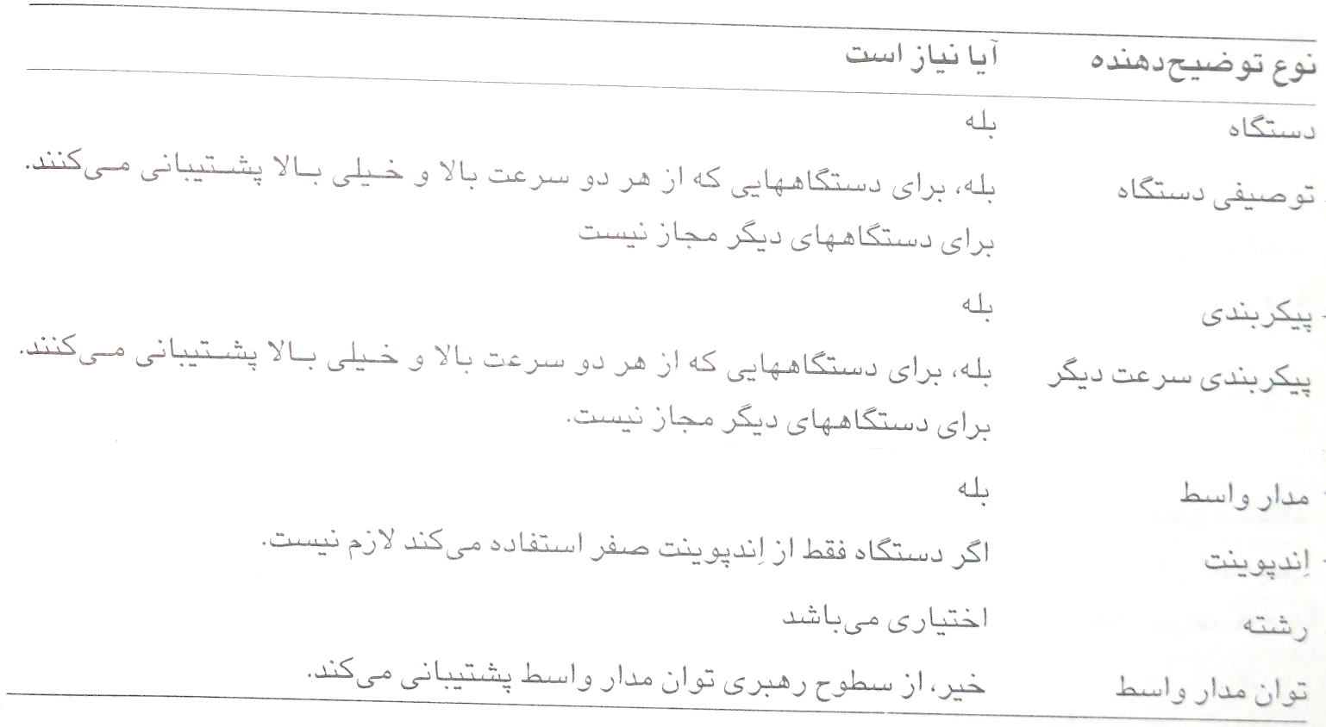
انواع توضیح دهنده ها

Slide 26
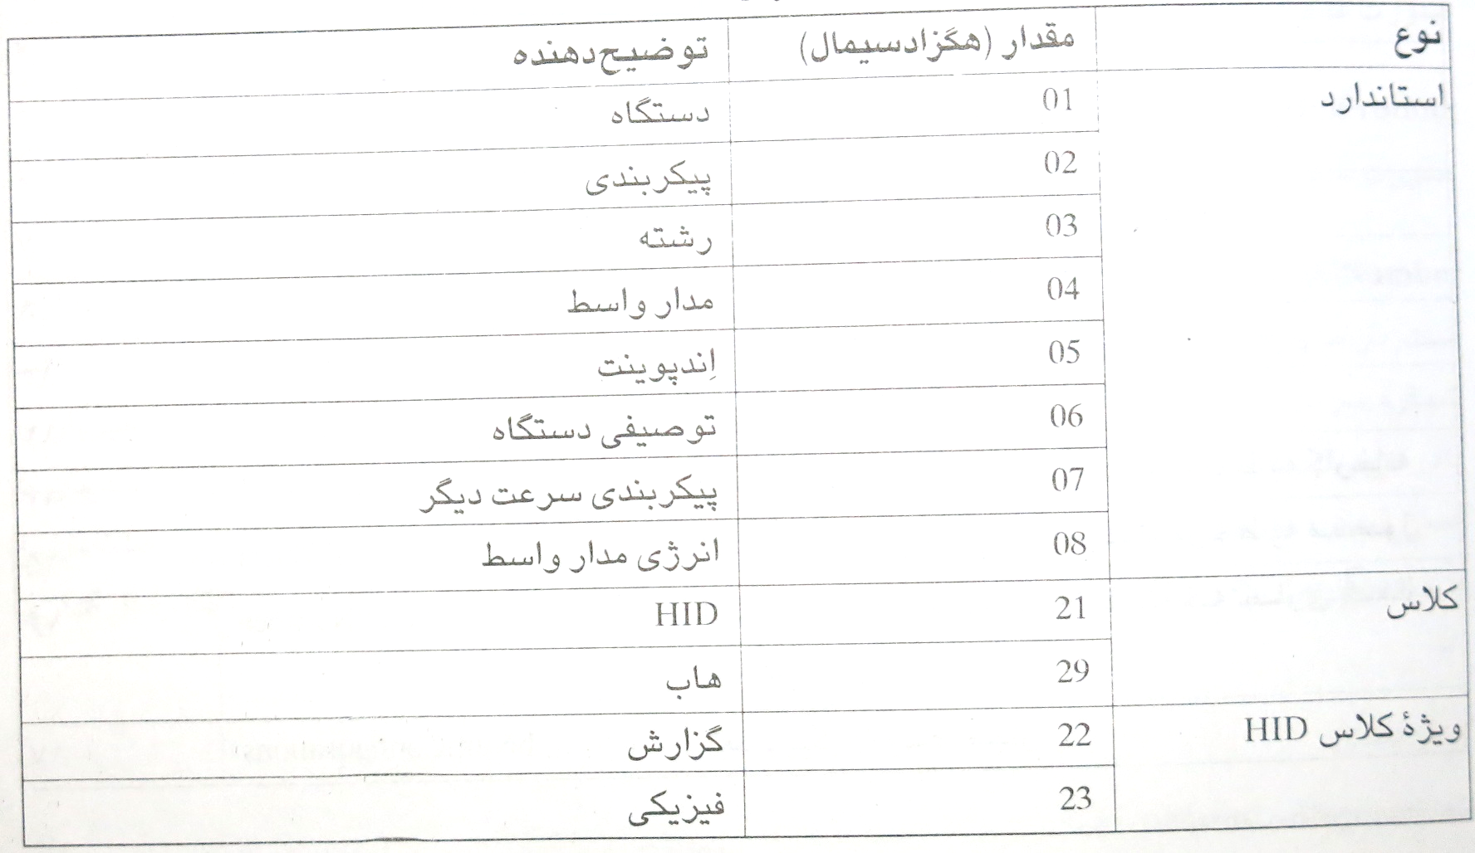
تعیین نوع توضیح دهنده

Slide 27
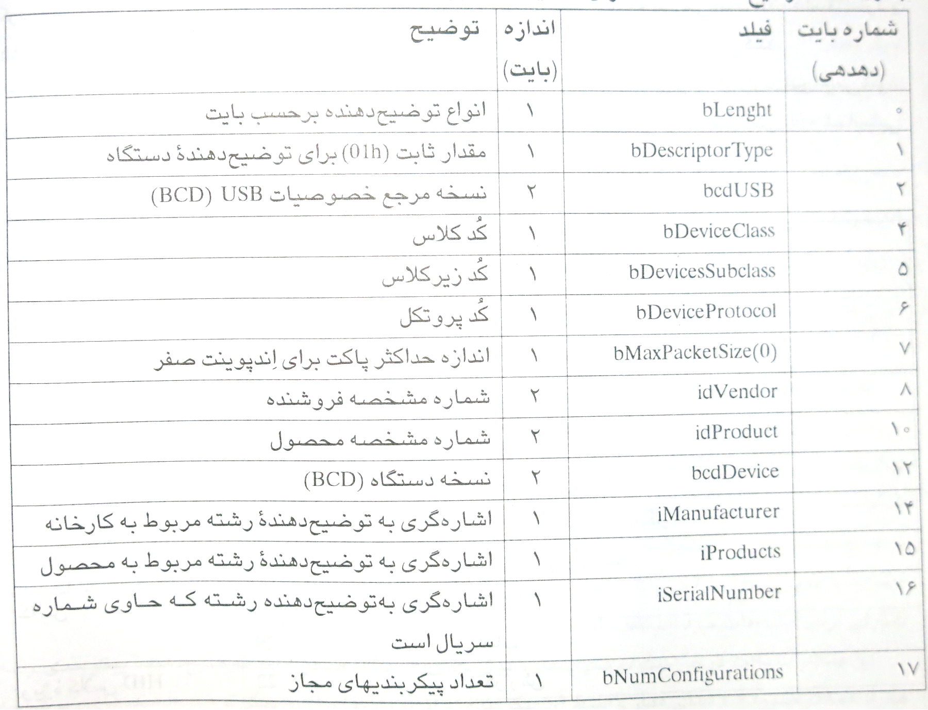
توضیح دهنده دستگاه

Slide 28
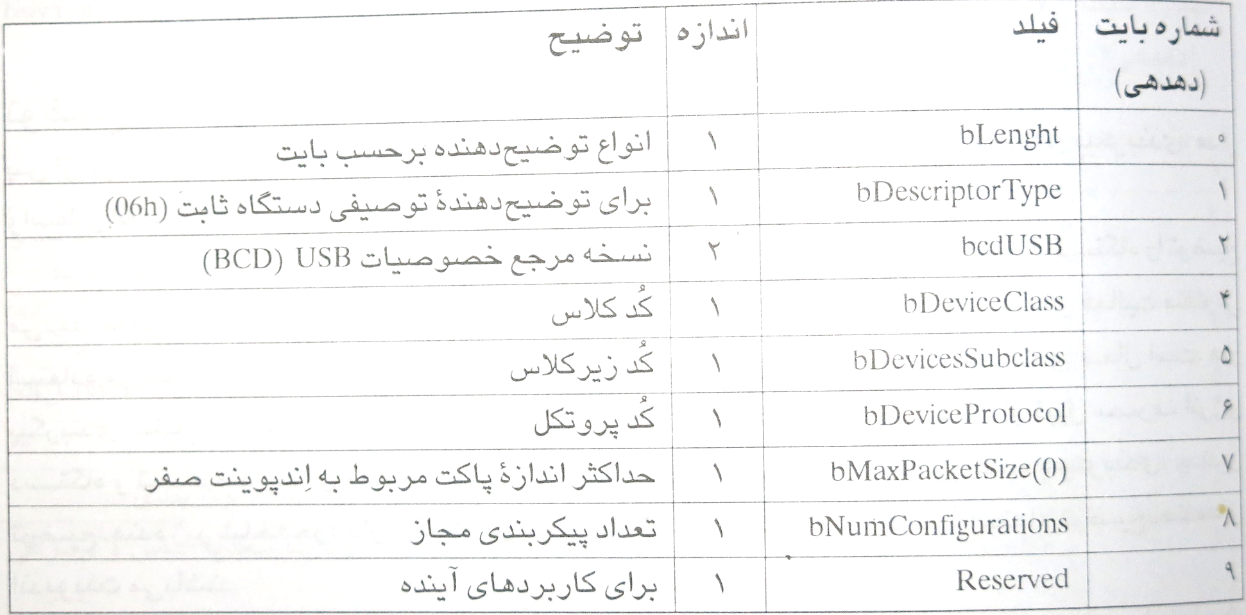
توضیح دهنده توصیفی دستگاه

Slide 29
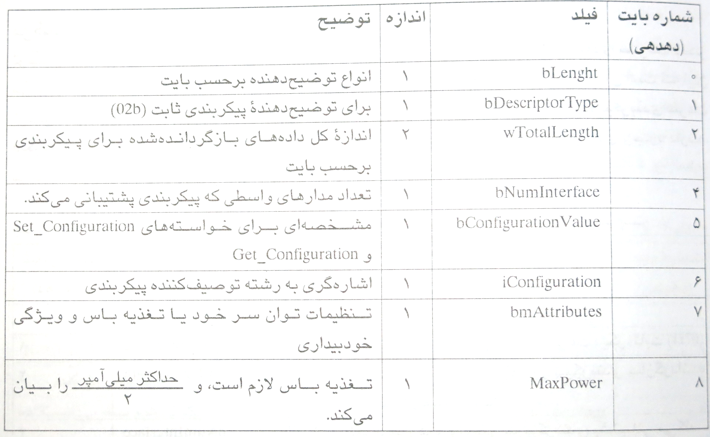
توضیح دهنده پیکربندی

Slide 30
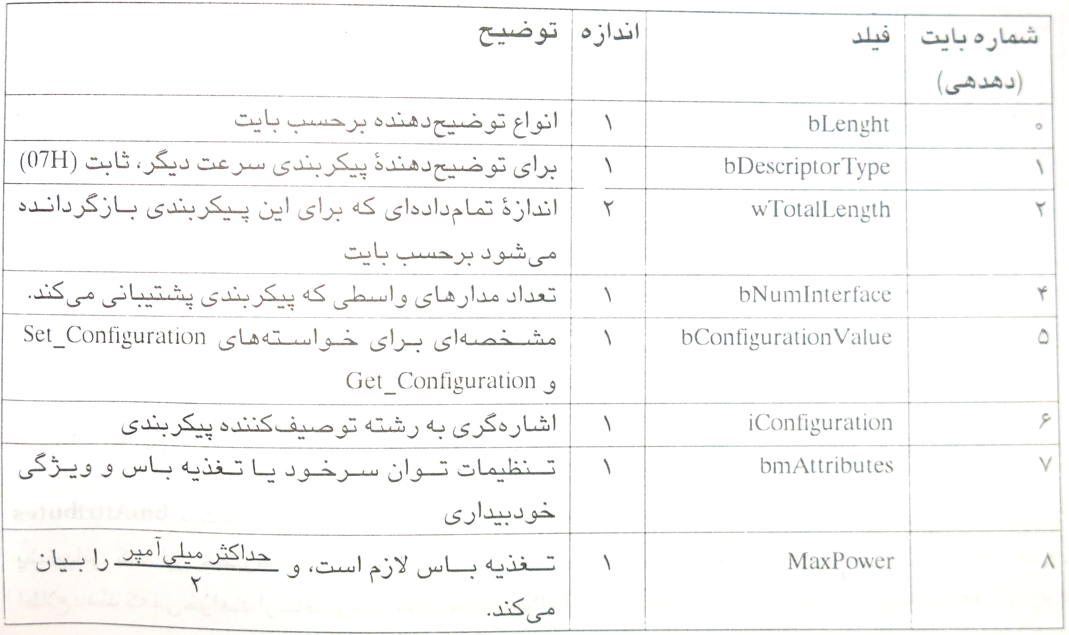
توضیح دهنده پیکربندی سرعت دیگر

Slide 31
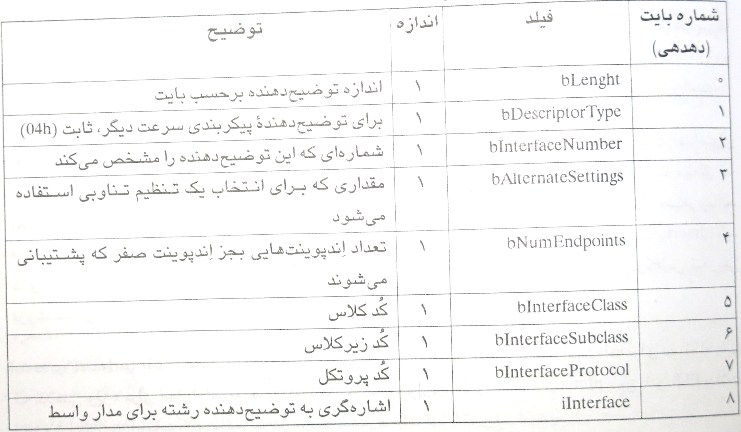
توضیح دهنده مدار واسط

Slide 32
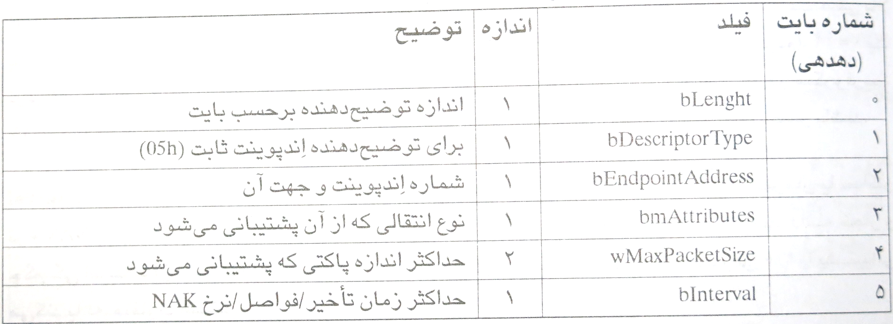
توضیح دهنده اندپوینت

Slide 33
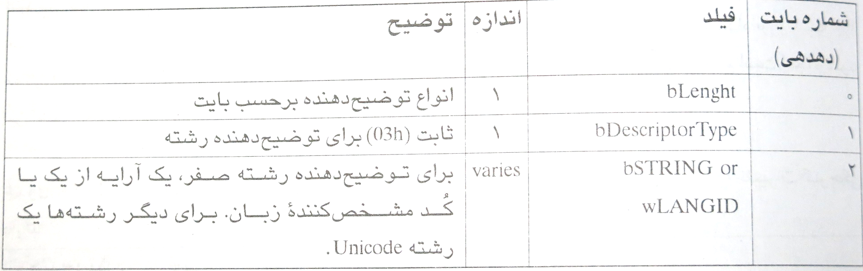
توضیح دهنده رشته

